Slide 1



Санкт-Петербургская школа гуманитарных наук и искусств
Департамент филологии
Санкт-Петербург
2023
Научно-учебная группа "Когнитивные исследования языка" в НИУ ВШЭ: круг задач и инструментарий
«Проблемы онтолингвистики-2024: языковое взаимодействие взрослого и ребёнка» | 04 марта – 06 марта 2024 г.

Slide 2
Санкт-Петербургская школа гуманитарных наук и искусств
Департамент филологии
Санкт-Петербург
2023
2
Цель проекта «Экспериментальное изучение и моделирование механизмов речевой деятельности»
изучение устойчивых корреляций когнитивных и речевых процессов при трех когнитивно-значимых условиях:
у билингвов в ситуации чтения стимульного текста на неродном языке и его эмоциональной оценки;
у пациентов с афазией во время чтения текста;
у школьников 2-6 классов в ситуации чтения
С использованием компьютерных методов и больших языковых моделей

Slide 3
Санкт-Петербургская школа гуманитарных наук и искусств
Департамент филологии
Санкт-Петербург
2023
3
Задачи проекта
1
выявить окуломоторные корреляты когнитивной обработки эмоциональных текстов на неродном языке у тюркско-русских билингвов в зависимости от факторов доминирующего языка;
2
применить методы генерации текста различной когнитивной трудности для специализированного применения в клинической практике, в частности для реабилитации пациентов с афазией;
3
применить методы контролируемой генерации нормированных текстов для оценки навыков чтения у детей 2-6 классов

Slide 4

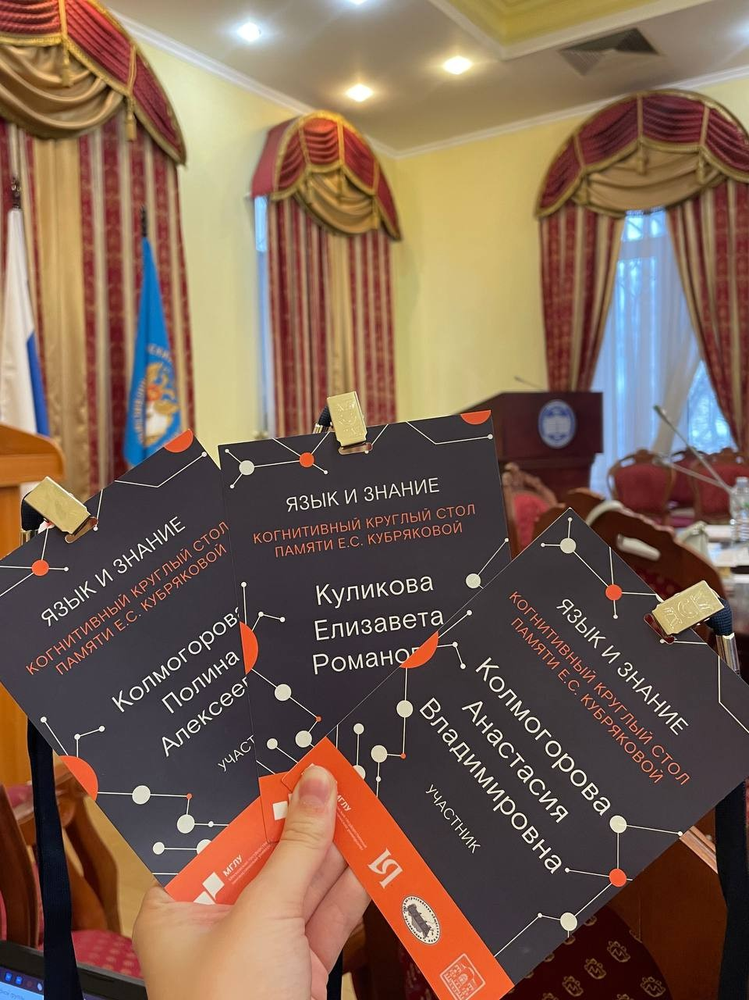
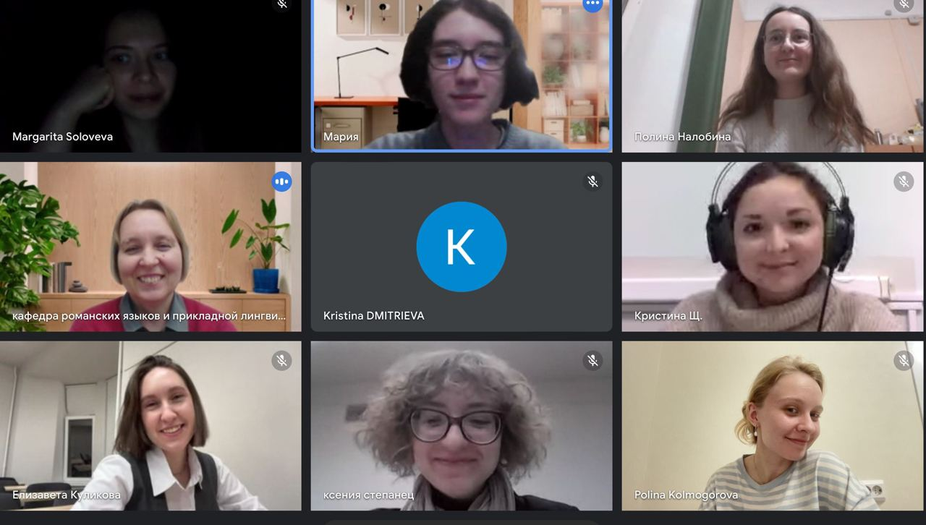
Санкт-Петербургская школа гуманитарных наук и искусств
Департамент филологии
Санкт-Петербург
2023
5
Участники проекта

Slide 5

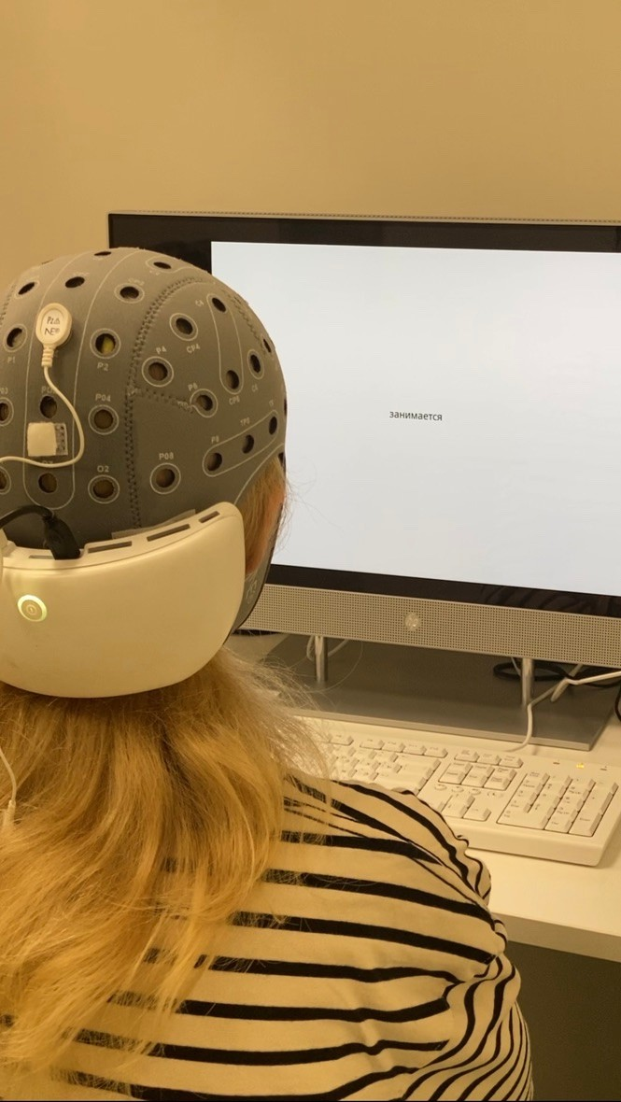

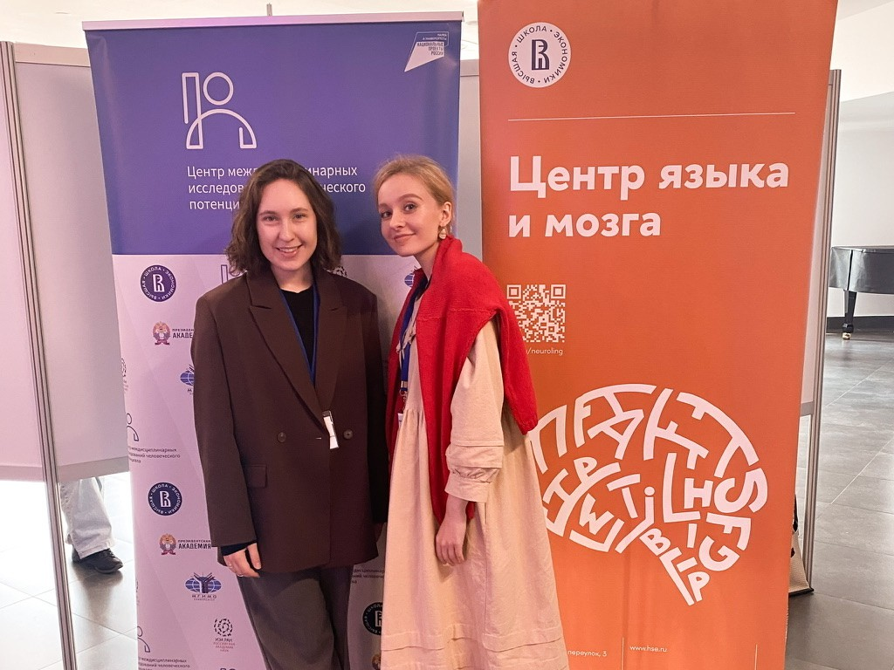
Санкт-Петербургская школа гуманитарных наук и искусств
Департамент филологии
Санкт-Петербург
2023
9
Предпосылки создания НУГ
Коллектив сложился в рамках магистерской программы
«Языковые технологии в бизнесе и образовании» в ходе работы над междисциплинарными проектами в том числе по заказу Эрмитажа, Центра нейрореабилитации ФМБА России.
Участники НУГ приняли участие в Школе по нейролингвистике в Центре языка и мозга НИУ ВШЭ (Москва) и прошли стажировки в Центре.

Slide 6
Санкт-Петербургская школа гуманитарных наук и искусств
Департамент филологии
Санкт-Петербург
2023
11
Планируемые результаты
описание окуломоторных коррелятов когнитивной обработки эмоциональных текстов на неродном языке у тюркско-русских билингвов в зависимости от факторов доминирующего языка
практический результат - методические рекомендации для разработчиков русскоязычного контента, размещаемого в сети Интернет и адресованного тувинско-русским билингвам;
1

Slide 7
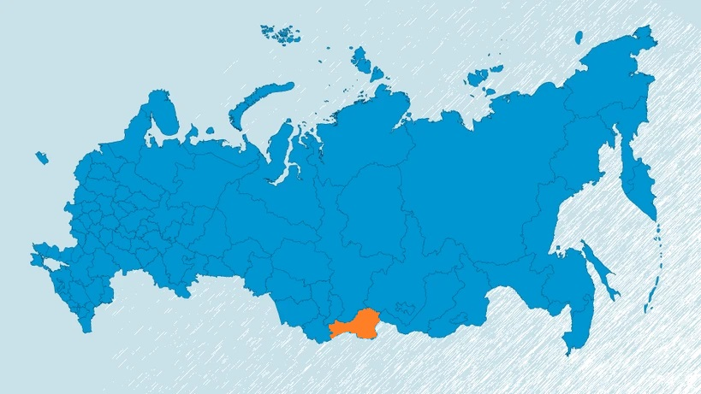
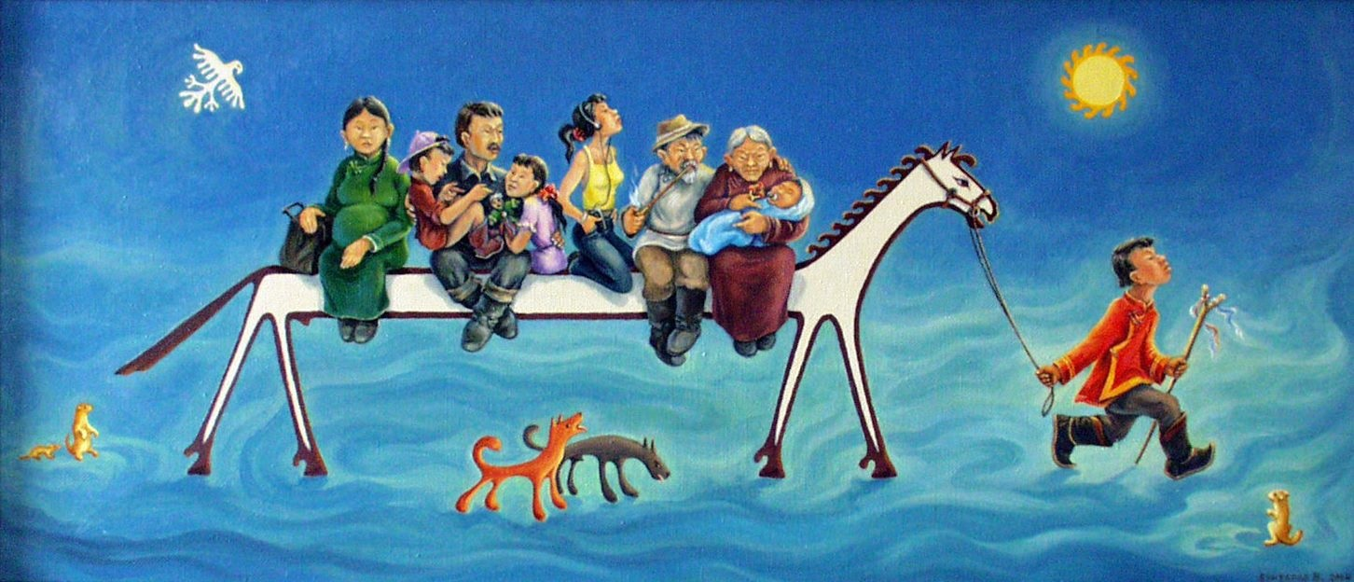
Тувинско-русская билингвальная языковая ситуация
Роль тувинского языка
Роль русского языка
Тувинский язык
Язык с достаточно высокой степенью витальности
Сферы образования и культуры
Русский язык
Язык межнационального общения
Сферы управления и делопроизводства
Переход к монолингвальной практике общения среди городской молодежи

Slide 8
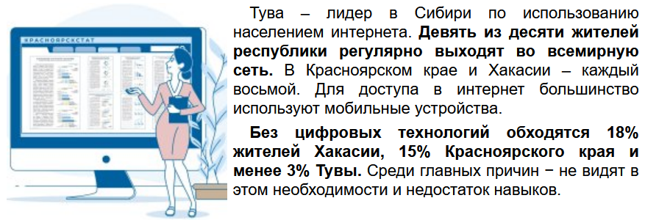
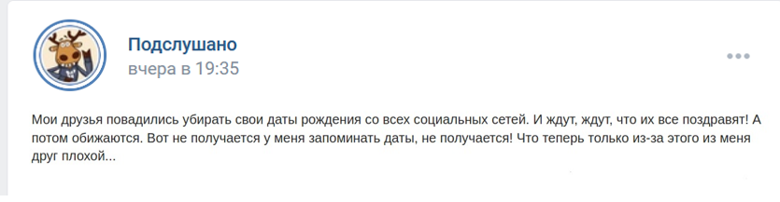
Дизайн исследования
Информанты и материалы
174 русскоязычных монолингва
65 тувинско-русских билингвов
48 текстов
публичная группа «Подслушано»
социальная сеть ВК
(6 текстов на каждый класс эмоций)
Эмоциональный класс текстов | Хештег в «Подслушано»
Грусть | #Подслушано_одиночество
Воодушевление | #Подслушано_успех
Радость | #Подслушано_счастье
Страх | #Подслушано_страшное
Отвращение | #Подслушано_фууу
Гнев | #Подслушано_БЕСИТ
Стыд | #Подслушано_стыдно
Удивление | #Подслушано_наблюдения #Подслушано_странное
[Красноярскстат 2022]

Slide 9
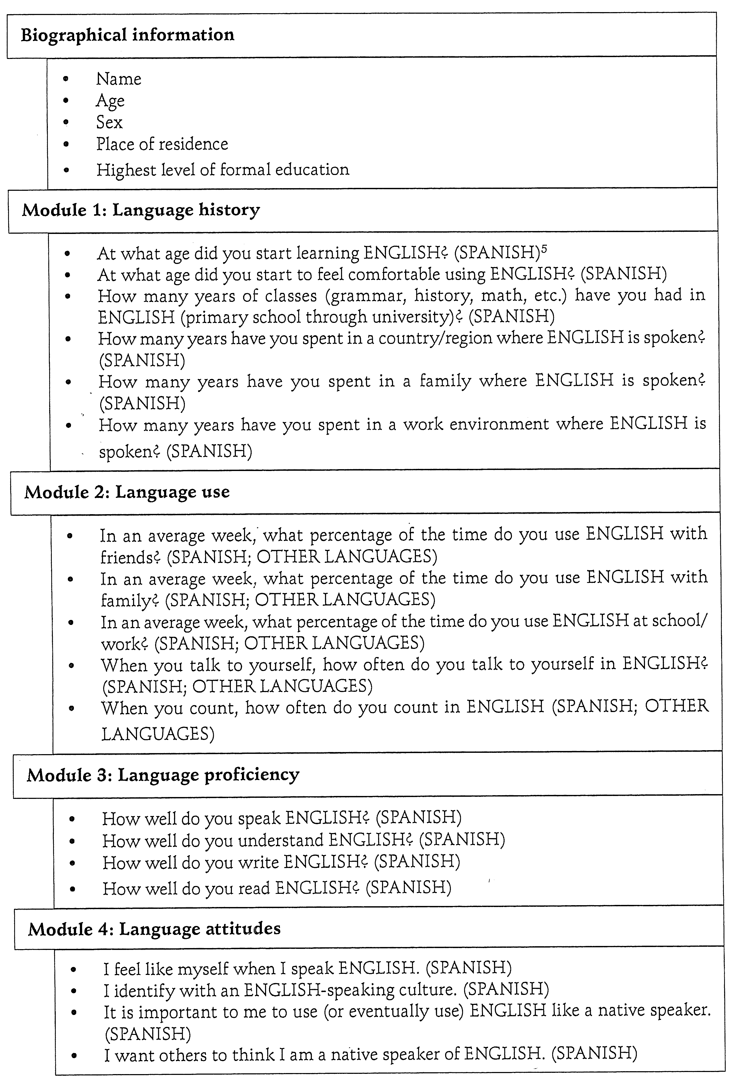
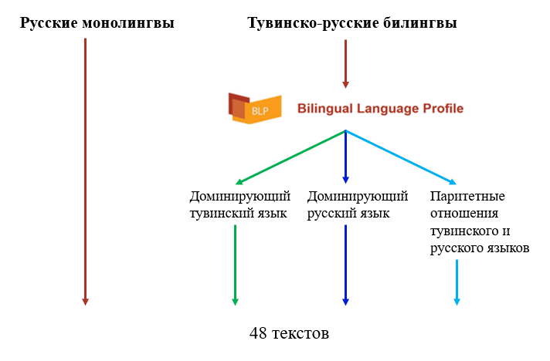
Дизайн исследования
Процедура разметки
[Birdsong, Gertken, Amengual, 2012]

Slide 10
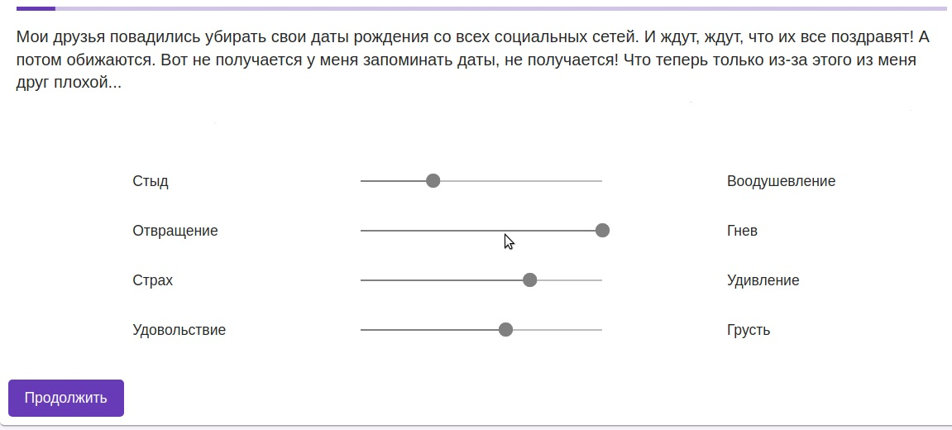
Дизайн исследования
Интерфейс для недискретной эмоциональной разметки
1) Грусть
2) Радость
3) Отвращение
4) Удивление
5) Воодушевление
6) Гнев
7) Стыд
8) Страх
Эмоция как континуум (интенсивность)
Несколько эмоций в 1 текстовом фрагменте
Первичные и вторичные эмоции
Визуализация (агрегация векторов)

Slide 11
Результаты исследования
T-test для средних значений оценок по эмоциональным шкалам
для монолингвальной и билингвальной выборок
Эмоциональная шкала | P-значение
Радость – Грусть | >0.05
Стыд – Воодушевление | 0.015909
Отвращение – Гнев | 0.000446
Страх – Удивление | 0.000047

Slide 12
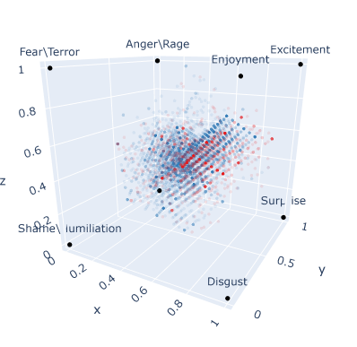
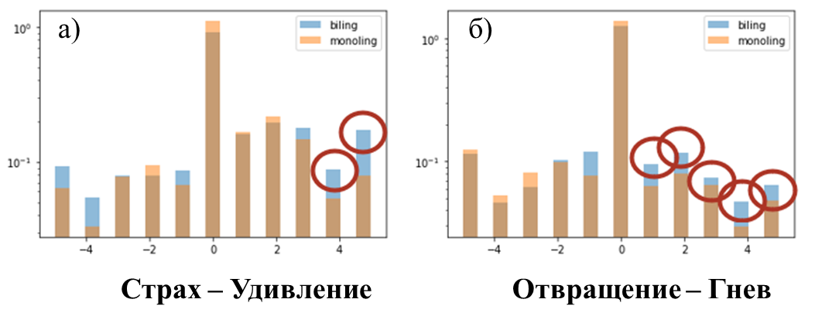
Результаты исследования
Сравнительный анализ относительной плотности распределения оценок по диагоналям Куба Лёвхейма
Относительная плотность распределения эмоциональных оценок русских монолингвов и тувинско-русских билингвов по эмоциональным диагоналям
Компьютерная визуализация оценок монолингвов
и тувинско-русских билингвов
[Colab URL: https://colab.research.google.com/drive/
1OpHjVAe4lWryC9EKdOEUsw_qR6DRo5y1]

Slide 13
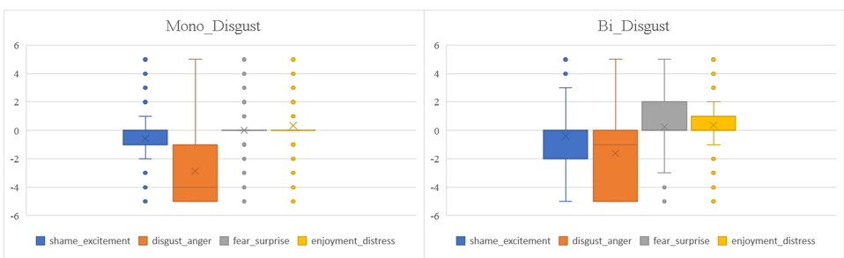
Результаты исследования
Сравнительный анализ оценок по эмоциональным шкалам для монолингвальной и тувинско-русской билингвальной выборок
Монолингвы
Первичная эмоция: Отвращение
Вторичные эмоции: Стыд
Билингвы
Первичная эмоция: Отвращение
Вторичные эмоции: Стыд, Удивление, Грусть
Диаграммы размаха значений
для класса Отвращение

Slide 14
Результаты исследования
Сравнительный анализ оценок по эмоциональным шкалам для монолингвальной и тувинско-русской билингвальной выборок
Монолингвы
Первичная эмоция: Грусть
Вторичные эмоции: Страх, Стыд
Билингвы
Первичная эмоция: Грусть
Вторичные эмоции:Удивление
Я очень боюсь быть зависимой от кого-то. Когда представляю, что придётся попросить помощи — начинается паника. У меня замечательный муж, но мне стыдно брать у него деньги. Он обижается и не понимает моего поведения. Мы оба работаем, бюджет у нас общий, но я как параноик рассчитываю только на себя. И всё потому, что прошлые отношения внушили, что быть зависимой от мужчины — позор. Хочешь что-то — купи себе сама, да ещё и домой денег принеси. Отпечаток на всю жизнь.
Диаграмма распределения оценок
для текста №35

Slide 15



Дизайн следующего эксперимента
Шкала Pleasure-Arousal-Control*
Информанты-билингвы (сбалансированные) читают текст и оценивают его по шкале.
Мы фиксируем глазодвигательную активность в зонах интереса в тексте (эмоциогенные слова) и на шкале
Ищем корреляцию между активностью при чтении и при разметке, соотносим с результатами эмоциональной разметки
Проводим аналогичную работу с монолингвами.
Проводим сравнение при помощи моделей машинного обучения
Удовольствие
Активность
Контроль
* Buechel S.& Hahn U. (2017). Emobank: Studying the impact of annotation perspective and representation format on dimensional emotion analysis. In EACL.

Slide 16
Санкт-Петербургская школа гуманитарных наук и искусств
Департамент филологии
Санкт-Петербург
2023
12
Планируемые результаты -2
разработка критериев когнитивной трудности текста для пациентов с
и создание компьютерной
афазией модели
г р у п п ы
(преимущественно комплексная моторная афазия)
с и м п л и ф и к а т о р а т е к с т о в н а р у с с к о м я з ы к е д л я д а н н о й ц е л е в о й
Обучение модели
Большая языковая модель
Корпус оригинальных текстов
Корпус упрощенных вручную текстов

Slide 17

Когнитивная трудность текста
степень доступности текста для читателя [Fulcher 1997];
относительная мера, показывающая насколько легкой или трудной для субъекта является задача понимания текста [Dahl 2004]
3 степень упрощения: для пациентов со средней степенью ближе к легкой
1 степень упрощения: для пациентов с легкой афазией
2 степень упрощения: для пациентов с легкой степенью ближе к средней

Slide 18
Алгоритм работы
отобрали корпус-источник общим объемом 1000 предложений, в который вошли тексты художественной литературы (43%), тексты электронных СМИ (новости культуры, политики, происшествия) (30%), а также рецепты (17%), фрагменты текстов из популярных журналов (20%);
выделили и сформулировали ряд принципов, которых необходимо придерживаться, упрощая тексты для пациентов;
данные принципы, сформулированные градуированно для трех ступеней упрощения, прошли экспертизу у логопедов Центра нейрореабилитации ФСНКЦ ФМБА России;
применив их на практике, мы упростили вручную тестовую выборку из 10 текстов (102 предложения) и предприняли попытку валидации в экспериментальной работе с пациентами Центра нейрореабилитации;
дополнили принципы для упрощения
сформировали таргет-корпус

Slide 19
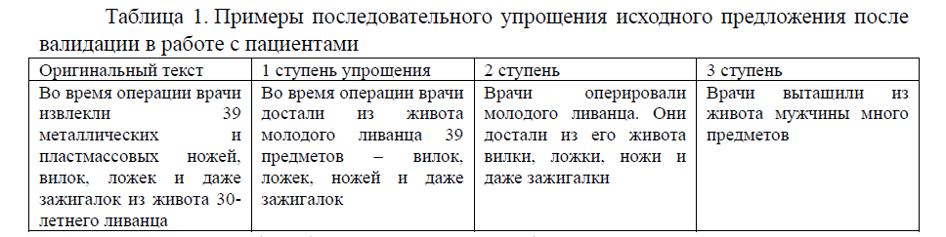
Во время операции врачи извлекли 39 металлических и пластмассовых ножей, вилок, ложек и даже зажигалок из живота 30-летнего ливанца.
После операции извлекли из живота врачи 32 предмета из железа и пластмассы: ножи, ложки и даже зажигалки.
1.Кому сделали операцию?
2.Сколько лет ливанцу?
3.Сколько всего предметов извлекли?
Оригинальный
Повтор пациентом с легкой степенью
Проверка понимания

Slide 20
Фрагмент инструкции для экспертов, упрощающих тексты из таргетного обучающего корпуса: 3 степень упрощения
Прочитайте текст. Постарайтесь максимально переделать сложные, в т. ч. сложносочиненные предложения в простые так, чтобы одно предложение содержало одну пропозицию. Желательно, чтобы длина одного предложения не превышала пяти слов;
Постарайтесь переформулировать предложение так, чтобы в них не было деепричастных и причастных оборотов;
Постарайтесь переформулировать предложение так, чтобы исключить конструкции типа мама возвращалась с работы (заменить на мама шла с работы);
Если есть возможность, замените пассивные залог на активный (книга прочитана учениками – ученики прочитали книгу);
Если в предложении глагол предшествует существительному или прилагательное следует за существительным, постарайтесь вернуть прямой порядок слов, там, где это возможно (Грозно волнуется море тёмное перед бурей – Тёмное море грозно волнуется перед бурей);
Если предложение состоит из одного существительного, постарайтесь добавить сказуемое-глагол (Ночь. – Была ночь; Фонарь. – Фонарь освещал улицу.);

Slide 21
По возможности замените низкочастотные слова на более частотные;
По возможности постарайтесь убрать в тексте иностранные слова (имена, топонимы, названия брендов и пр.);
По возможности постарайтесь убрать в тексте числительные;
Постарайтесь заменить длинные (> 4 слогов) слова на более короткие синонимы;
Перефразируйте конструкции с многозначными словами так, чтобы заменить их словами с более «понятным» значением (например, они нашли выход из ситуации – они решили проблему);
По возможности заменить / исключить слова, имеющие паронимы (он ел рыбный суп (рыбный/ рыбий) – он ел суп из рыбы);
Если есть возможность, перефразируйте смысл предложения, используя очень частотные речевые клише, поговорки, фразеологизмы;
Постарайтесь убрать в предложении мелкие детали.

Slide 22
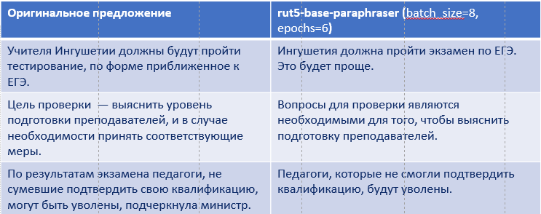
Первые (несовершенные пока) результаты обучения моделей упрощению 3 уровня

Slide 23
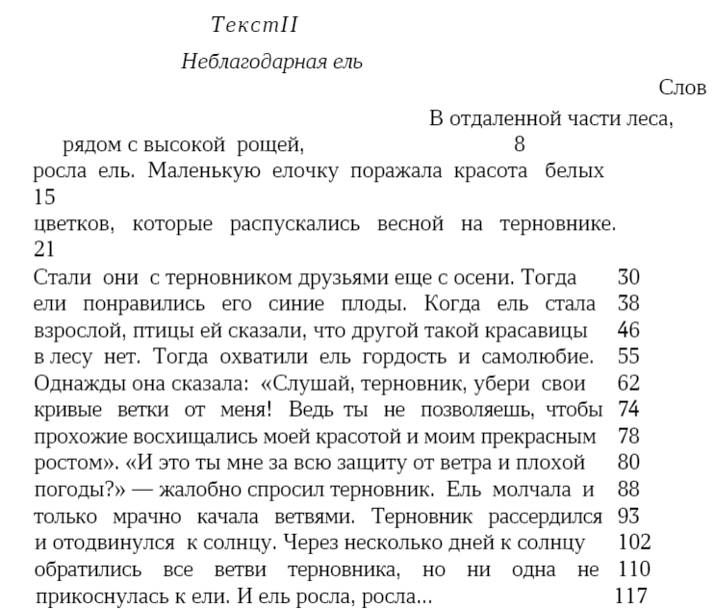
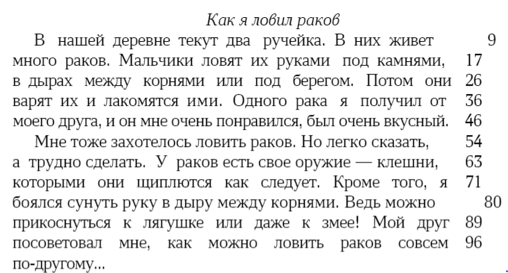
Планируемые результаты - 3
Задача – обучить большую языковую модель генерировать тексты с заданными количеством слов в тексте и в предложении, количеством слогов и букв
Александр Николаевич Корнев, СМИНЧ

Slide 24
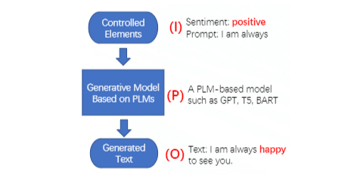
Контролируемая генерация и промт-инженерия
Контролируемая генерация – это генерация текстов по заданным параметрам, ее осуществляет ИИ
Промпт – это словесный стимул для начала генерации
Hanqing Zhang, HaoLin Song, Shaoyu Li, Ming Zhou, and Dawei Song. 2023 A Survey of Controllable Text
Generation using Transformer-based Pre-trained Language Models. J. ACM 37, 4, Article 111 (August 2023),
37 pages. https://doi.org/xxx

Slide 25
Пожелайте нам удачи!
https://spb.hse.ru/humart/complit/speech_and_cognition/announcements

